Slide 1
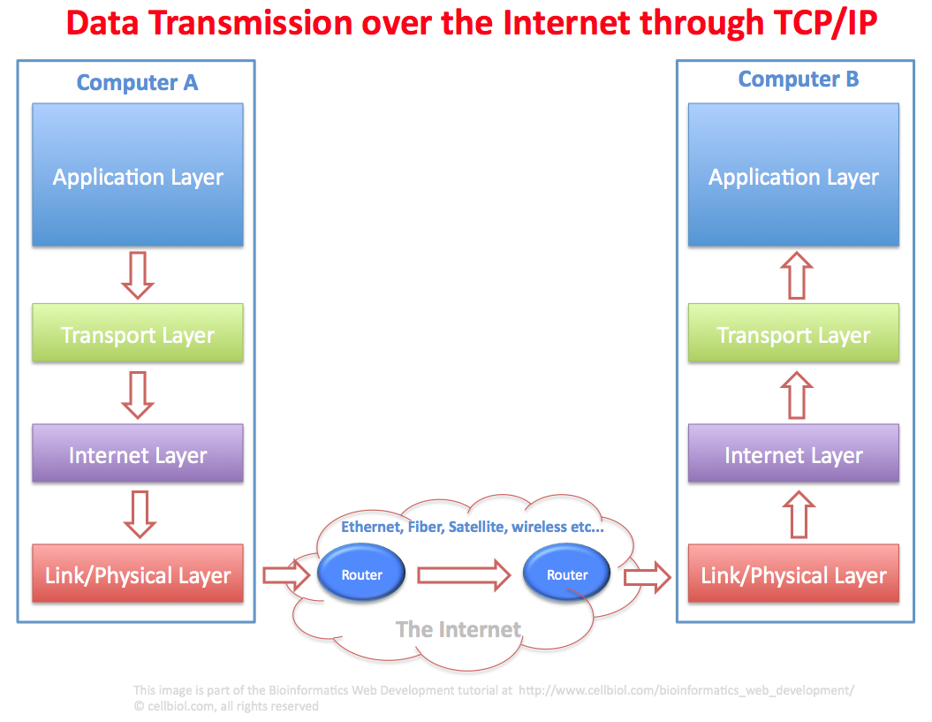
https://www.google.com.co
TCP/IP y HTTP son los protocolos estándar de intercambio de información en Internet.

